Slide 1
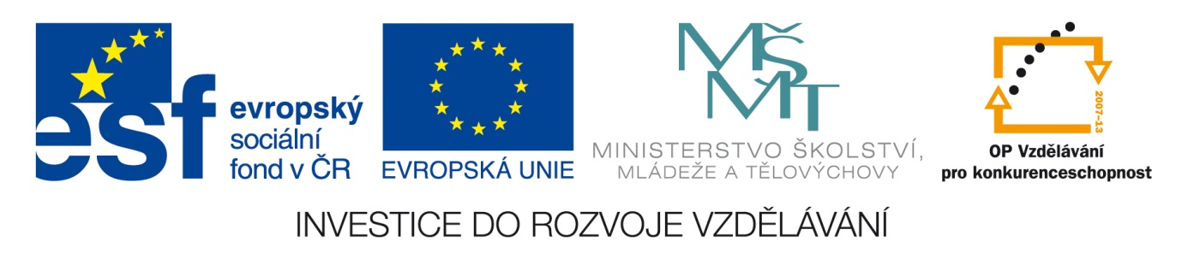
Základní škola a Mateřská škola Bílá Třemešná, okres Trutnov
Škola pro 21. století
Téma sady:ČR – obyvatelstvo
Název: VY_32_INOVACE_
Autor:Mgr. Jana Strejčková
Číslo projektu: CZ.1.07/1.4.00/21.3315
Datum/období: listopad/2013

Slide 2
Anotace
Materiál slouží k výkladu a opakování tématu Obyvatelstvo ČR.
Je určen pro žáky 4. ročníku.
Časová dotace 25minut.
Snímek4 – 7 výkladová část (počet, rozdíl velkoměsto/město…) by měla žáky dovést k uvědomění, že občané ČR mohou mít rozdílnou řeč, kulturu, ale i stejná práva!
Snímek 8-dvě kontrolní otázky, děti odpovědí, pak se kliknutím na otázku objeví správná odpověď. Snímek 9 – žáci si zde hravou formou mohou vyzkoušet zda rozluští a správně přiřadí jazyk k národnosti (velká vzájemná podoba). Kontrola správnosti - kliknutím myší na pozdrav se políčko zařadí ke správné národnosti.
Materiál slouží k interaktivní výuce.

Slide 3
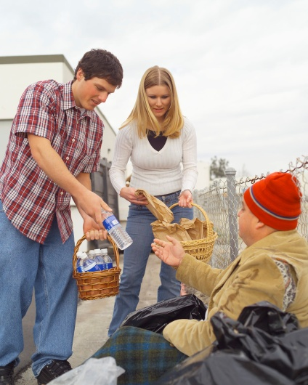
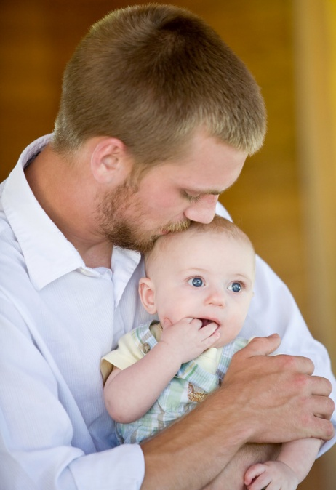
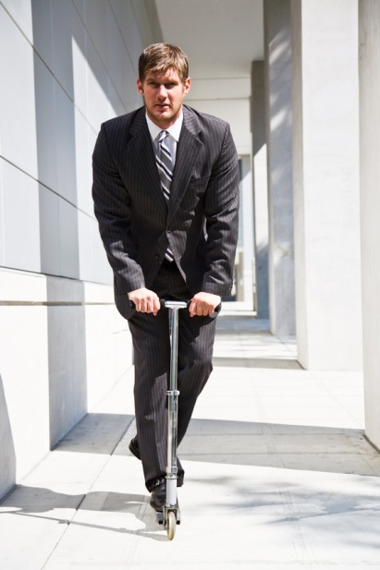
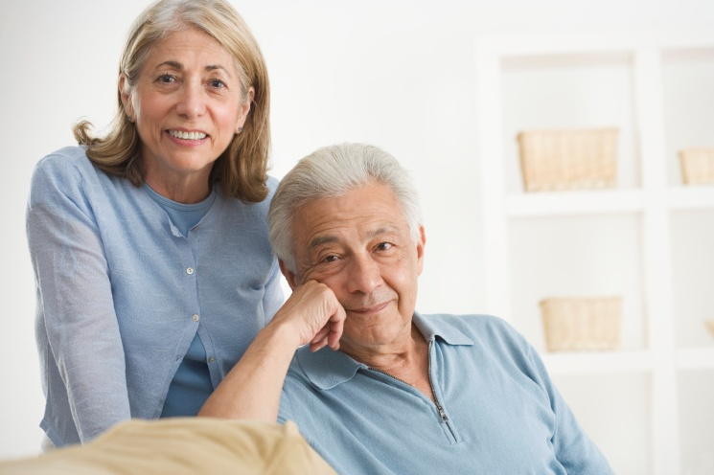
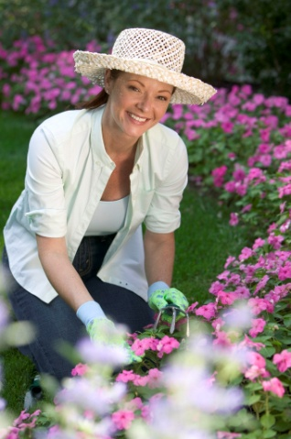
OBYVATELSTVO ČR

Slide 4
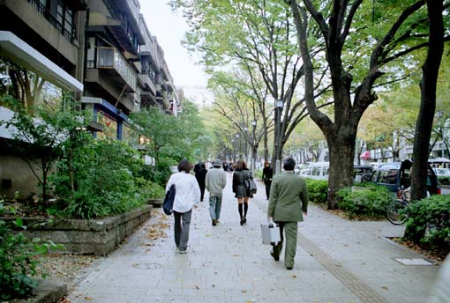
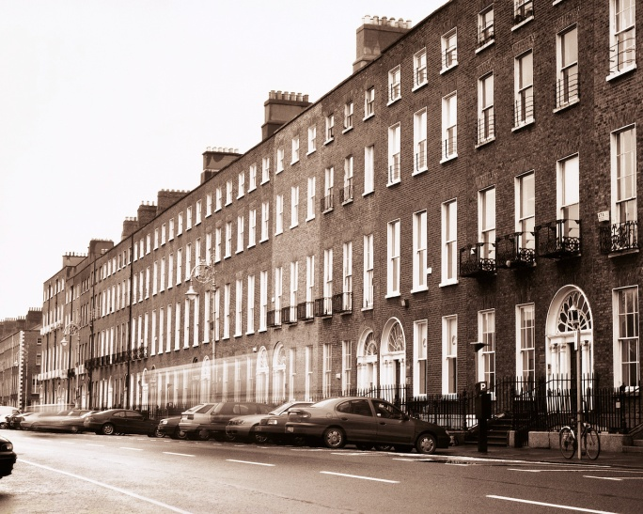
Obyvatelstvo České republiky
V ČR žije více než 10 milionů (přesněji 10,5mil.)
obyvatel.
ČR patří ke středně zalidněným státům.
Většina obyvatel žije ve městech.
Města s vysokým počtem obyvatel
(více než 100 000) se nazývají
velkoměsta.

Slide 5
Velkoměsto?
=….město, které má více než 100 000 obyvatel
Naším jediným světovým velkoměstem je Praha
…má přes 1 milion obyvatel
Mezi další velkoměsta patří:
Brno, Ostrava, Plzeň,
Olomouc a Liberec
…mají přes 1OO tisíc obyvatel
Dokážeš najít města na mapě ČR?

Slide 6
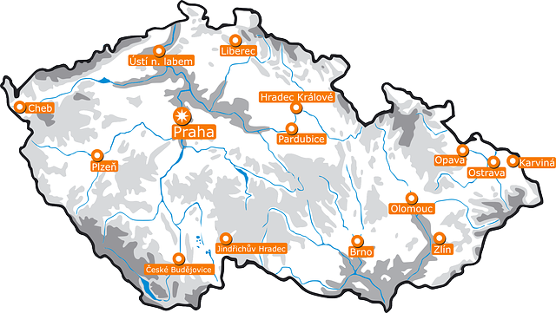
Mapa ČR-velkoměsta

Slide 7
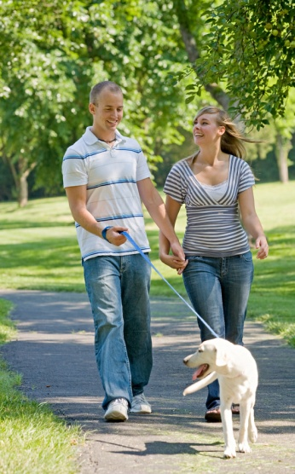
Obyvatelstvo našeho státu tvoří převážně
Češi, Moravané a Slezané,
tedy lidé české, moravské a slezské národnosti.
Úředním jazykem v ČR je český jazyk.
Dále pak lidé, kteří patří k národnostním menšinám = příslušníci
jiných národností s nimiž žijeme ve společném státě,
Slováci, Poláci, Romové, Ukrajinci, Vietnamci,
Němci a další….
Hovoří svým vlastním jazykem….i pro ně je však
úředním jazykem čeština.
Všichni obyvatelé našeho státu
mají stejná práva a povinnosti.

Slide 8
Víš, kolik je v České republice úředních jazyků?
1
Klikni sem
Které to jsou?
Klikni sem
český jazyk

Slide 9

Říkali jsme si, že lidé patřící k menšinám obyvatel žijících
v naší republice mají svůj vlastní jazyk.
Klikni do světle zeleného pole
Lácho dives!
německy
ukrajinsky
Guten Tag!
rómsky
Dóbryj deň!
Dobrý den!
slovensky
Dobrý deň!
česky
polsky
Dzieň dobrý!

Slide 10
Čeština je tedy úřední jazyk, přesto všichni nemluvíme stejně.
Řeč lidí z různých částí republiky zní odlišně,
i když je to stále čeština.
Nářečí!
Nářečí (dialekt)-užívá se jen na určité části našeho území.

Slide 11
Použité zdroje
Použitá literatura:
Vlastivěda pro 4. ročník základní školy, SPN, 2010
Vlastivěda 4, Učebnice pro 4. ročník základní školy, Poznáváme naši vlast, nakladatelství Nová škola, 2003
Jiné zdroje:
Galerie - www.office.microsoft.com

